Slide 1
El loro

Slide 2
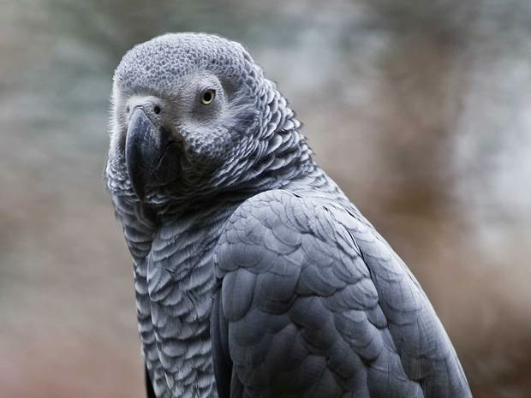
Smithy tenía un loro en California. El loro se fue. Cuatro años después, el loro volvió hablando español.

Slide 3
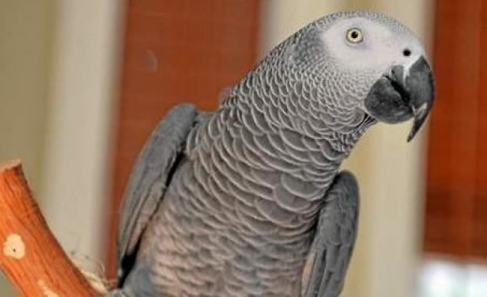
En California, Smithy tenía un loro que se llamaba Nigel. Hablaba inglés perfectamente con un acento británico. El loro desapareció y se fue misteriosamente. Se escapó de la casa sin rastro. Cuatro años después, retornó con su dueño, Smithy, en California. El loro volvió hablando español. El loro no paró de nombrar a un tal “Larry.”

Slide 4
En California, Smithy tenía un loro gris africano que se llamaba Nigel. Hablaba inglés perfectamente con un acento británico según Smithy. El loro desapareció hace cuatro años y se fue misteriosamente. Un día, se escapó de la casa sin rastro.

Slide 5
Cuatro años después, retornó con su dueño, Smithy, en California. Pero ya no era el mismo. El loro volvió con problemas de actitud, rechazando hablar inglés, y un poco maleducado. El loro también volvió hablando español. La historia era casi increíble pero presentó un problema: El loro no paró de hablar en español y nombrar a un tal “Larry.”
¿Qué pasó realmente con Nigel? ¿Adónde fue?

Slide 6
http://www.elpais.com.uy/vida-actual/desparecio-loro-habla-california-ingles.html

